Slide 1
Raggi cosmici e monumenti romani
Liceo Scientifico Statale “C. Cavour” , Roma
Anno scolastico 2023-2024

Slide 2
Cosmic Box e Didattica STEAM
Il Liceo Cavour di Roma da alcuni anni sta implementando la didattica STEAM nella propria offerta formativa; nel biennio 2022 – 2023 il Liceo ha svolto il ruolo di Scuola Polo nazionale per la realizzazione di percorsi formativi per la didattica delle STEAM.
La didattica STEAM si propone di coniugare lo studio delle materie scientifiche «dure» (Science, Technology, Engineering, Mathematics) con le discipline artistiche (individuate dalla A di Arts nell’acronimo STEAM) per includere la componente «creativa» della conoscenza nel processo di apprendimento.
In linea con questo approccio, abbiamo pensato di coniugare lo studio dei raggi cosmici con la visita e la fruizione di luoghi storici di Roma che avessero caratteristiche conciliabili con l’osservazione scientifica.
Abbiamo scelto in particolare di misurare, utilizzando la Cosmic Box, la variazione del numero dei raggi cosmici con la quota.
Nell’anno in corso abbiamo realizzato le misure presso il Vittoriano, negli anni precedenti abbiamo eseguito le misure presso i Mercati di Traiano e all’interno della Basilica di San Clemente.

Slide 3
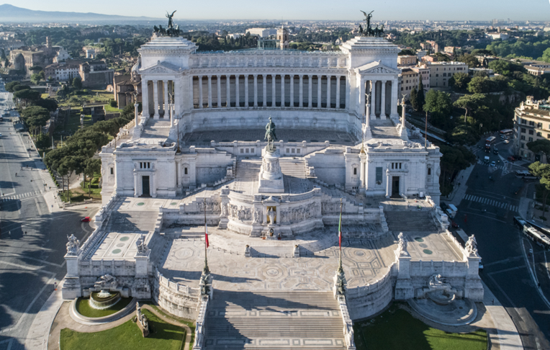
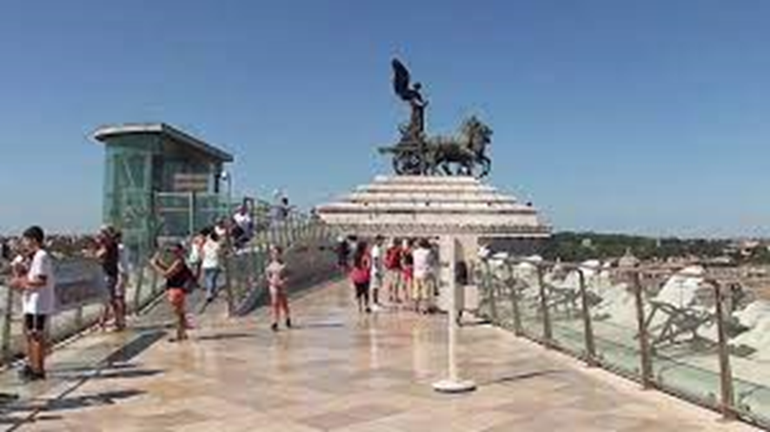
Il Vittoriano. Notizie dal sito del VIVE*
* VI ttoriano e Palazzo VEnezia.
Una visita al Monumento a Vittorio Emanuele II, o Vittoriano, rappresenta un’esperienza imperdibile per chiunque, italiano e non italiano. Il complesso, pensato nel gennaio del 1878, all’indomani della scomparsa del primo re d’Italia, Vittorio Emanule II, fu inaugurato nel 1911. Più tardi accolse altre memorie di estrema importanza nell’identità della giovane nazione, come la Tomba del Milite Ignoto.

Slide 4
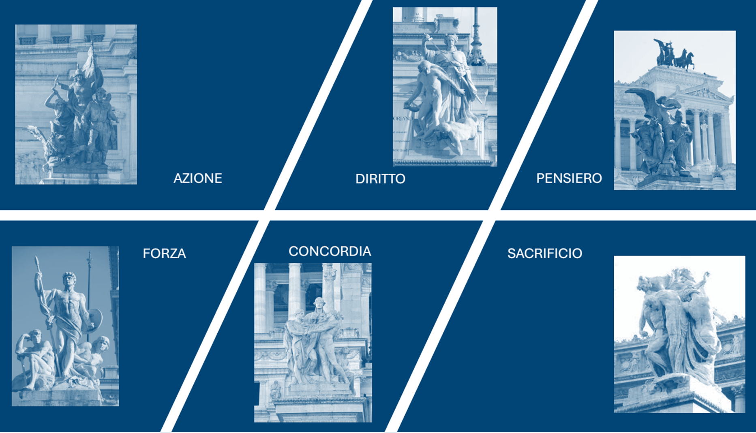
Il vittoriano e la sua architettura
Per far posto al Vittoriano furono realizzate numerose demolizioni: gli edifici del periodo medievale e rinascimentale della Capitale subirono un’eliminazione per creare spazio nell’area precedentemente conosciuta come Piazza S. Marco (ora Piazza Venezia). Durante gli scavi per la realizzazione del vasto complesso, emersero numerosi reperti archeologici, tra cui un tratto delle mura serviane risalente al VI secolo a.C.
La struttura architettonica del monumento fu elaborata dal progettista Giuseppe Sacconi come un percorso ascendente ideale che attraverso le scalinate e i terrazzamenti, arricchiti dai diversi gruppi scultorei e dai bassorilievi del centrale Altare della Patria, si innalzasse ai Templi laterali e da questi al grandioso Portico colonnato sormontato dalle quadrighe in bronzo, allegorie dell’Unità della Patria e della Libertà.

Slide 5
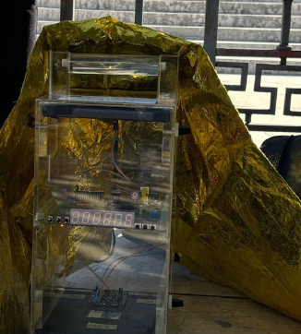
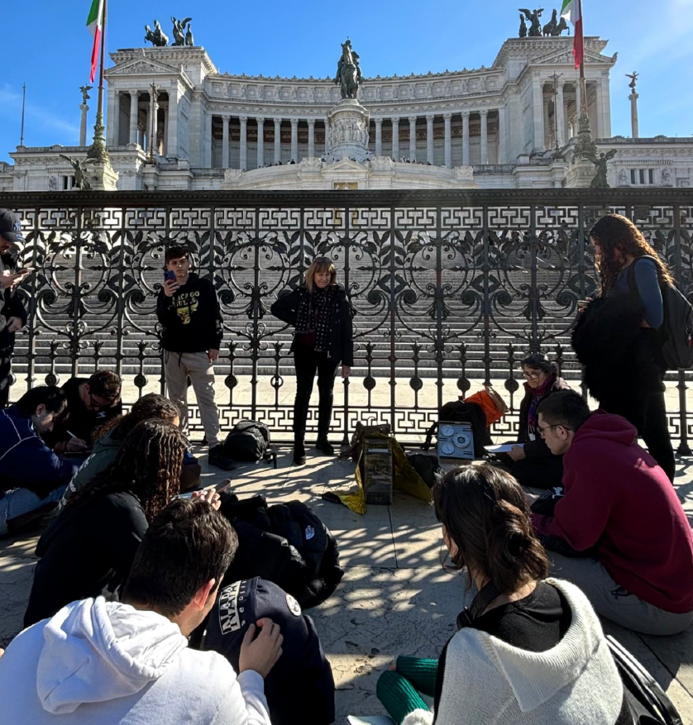
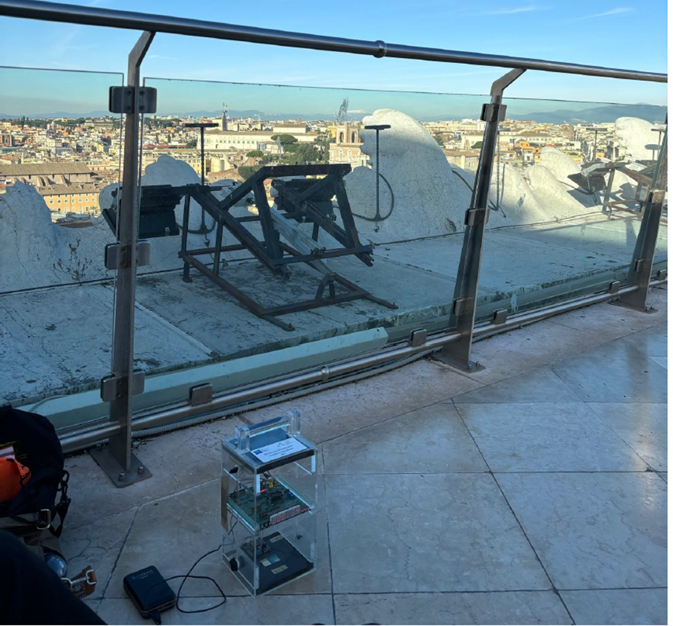
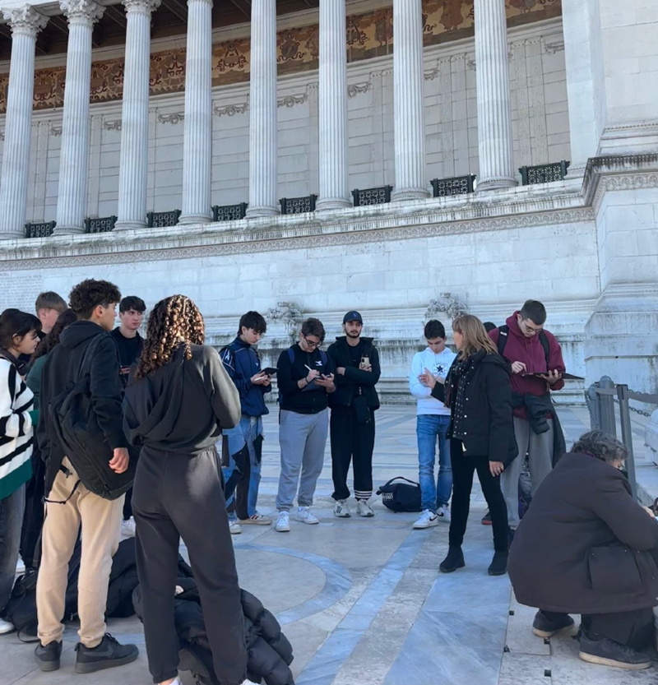
LE MISURE
Abbiamo effettuato le misure su quattro livelli del monumento: alla base, dopo la prima scalinata (primo livello), dopo la seconda scalinata (secondo livello) e in corrispondenza della Terrazza panoramica.
Abbiamo registrato i dati durante un intervallo di tempo di 20 minuti per ogni livello, registrando il numero di conteggi ogni 2 minuti.
Per ogni serie di misure abbiamo registrato anche temperatura, pressione e umidità.

Slide 6
SERIE1: Base monumento |  |  | SERIE1
 |  |  | (t±0,02)m | Conteggi ±1
 | Inizio misurazioni | Fine misurazioni | 2 | 4
Meteo | soleggiato | soleggiato | 4 | 7
Altezza | 0 m | 0 m | 6 | 14
Pressione | (1028±1) hPa | (1028±1) hPa | 8 | 17
Temperatura | (21±1)°C | (19±1)°C | 10 | 18
Umidità | (41±1)% | (46±1)% | 12 | 21
 |  |  | 14 | 21
 |  |  | 16 | 21
 |  |  | 18 | 32
 |  |  | 20 | 36
SERIE 2: Primo livello |  |  | SERIE2
 | Inizio misurazioni | Fine misurazioni | (t±0,02)m | Conteggi ±1
Meteo | soleggiato | soleggiato | 2 | 4
Altezza | 5 m | 5 m | 4 | 7
Pressione | (1025±1) hPa | (1025±1) hPa | 6 | 10
Temperatura | (18±1)°C | (15±1)°C | 8 | 15
Umidità | (43±1)% | (44±1)% | 10 | 18
 |  |  | 12 | 25
 |  |  | 14 | 31
 |  |  | 16 | 36
 |  |  | 18 | 43
 |  |  | 20 | 45
SERIE 3: Secondo livello |  |  | SERIE3
 | Inizio misurazioni | Fine misurazioni | (t±0,02)m | Conteggi ±1
Meteo | soleggiato | soleggiato | 2 | 7
Altezza | 21 m | 21 m | 4 | 12
Pressione | (1023±1) hPa | (1023±1) hPa | 6 | 16
Temperatura | (16±1)°C | (16±1)°C | 8 | 18
Umidità | (43±1)% | (43±1)% | 10 | 20
 |  |  | 12 | 28
 |  |  | 14 | 43
 |  |  | 16 | 50
 |  |  | 18 | 62
 |  |  | 20 | 68
SERIE 4: Terrazza panoramica |  |  | SERIE 4
 | Inizio misurazioni | Fine misurazioni | (t±0,02)m | Conteggi ±1
Meteo | soleggiato | soleggiato | 2 | 14
Altezza | 70 m | 70 m | 4 | 16
Pressione | (1019±1) hPa | (1019±1) hPa | 6 | 25
Temperatura | (20±1)°C | (20±1)°C | 8 | 34
Umidità | (44±1)% | (50±1)% | 10 | 40
 |  |  | 12 | 41
 |  |  | 14 | 46
 |  |  | 16 | 53
 |  |  | 18 | 64
 |  |  | 20 | 80

Slide 7
I GRAFICI
Abbiamo elaborato i dati e realizzato i seguenti grafici:
- numero di conteggi rispetto al tempo per ogni livello
- confronto tra i conteggi ai diversi livelli
- andamento dei conteggi in corrispondenza del massimo intervallo temporale considerato

Slide 8
Confronto tra i grafici
Si riscontra, come previsto, l’aumento del numero dei conteggi con la quota.

Slide 9
Relazione numero dei conteggi-Quota al tempo massimo di rivelazione

Slide 10
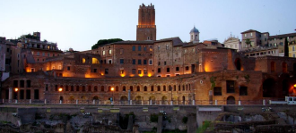
MISURE AI MERCATI DI TRAIANO
I Mercati di Traiano sono un complesso di edifici costruiti principalmente durante il regno dell’imperatore Traiano (98-117 d.C.) nei Fori Romani sul colle Quirinale. Questi edifici, principalmente di tipo commerciale e residenziale, facevano parte del Foro di Traiano .
L'intero complesso è stato realizzato utilizzando la tecnica costruttiva dell‘ “opus latericium”, che consisteva nel realizzare una struttura in cemento e rivestirla con tegole. In questo modo i costruttori e l'architetto (probabilmente Apollodoro di Damasco) riuscirono a riempire ogni spazio disponibile sul pendio del Quirinale.
I Mercati di Traiano furono probabilmente costruiti per scopi commerciali poiché l'imperatore Traiano voleva evitare la scarsità di cibo. Pertanto le "tabernae" (ambienti aperti su spazi più ampi dotati di grandi porte) e le alcove (rientranze nelle pareti) si pensa servissero sia da magazzini che da punti di vendita di beni. Alcuni storici ritengono inoltre che gli edifici dei Mercati di Traiano servissero anche come luoghi per attività amministrative.
Nel corso degli anni il complesso ha subito diverse modifiche. Nel Medioevo le famiglie nobili iniziarono a costruire torri ed elementi difensivi accanto ad esso. Nel XVI secolo fu trasformato in monastero e poi in caserma. Infine nel XX secolo è stato riconosciuto come sito archeologico e oggi fa parte del Museo dei Fori Imperiali.

Slide 11
MISURE
Sono state raccolte cinque serie di misure.
I dati della serie 0 e della serie 1 sono stati raccolti al primo piano dell'area archeologica: serie 0 all'aperto e serie 1 in una delle nicchie del primo piano.
I dati delle serie 2 e 3 sono stati raccolti al secondo piano: la serie 2 parzialmente all'aperto in una delle aperture dell'edificio, e la serie 3 posizionando la Cosmic Box in una delle stanze del secondo piano.
I dati della serie 4 sono stati raccolti all'aperto, sul tetto del complesso monumentale.
Nella tabella a lato sono riportati i conteggi registrati ogni due minuti ai vari piani dell'edificio ed i parametri ambientali (pressione P, temperatura T e umidità relativa U) relativi ad ogni serie.

Slide 12
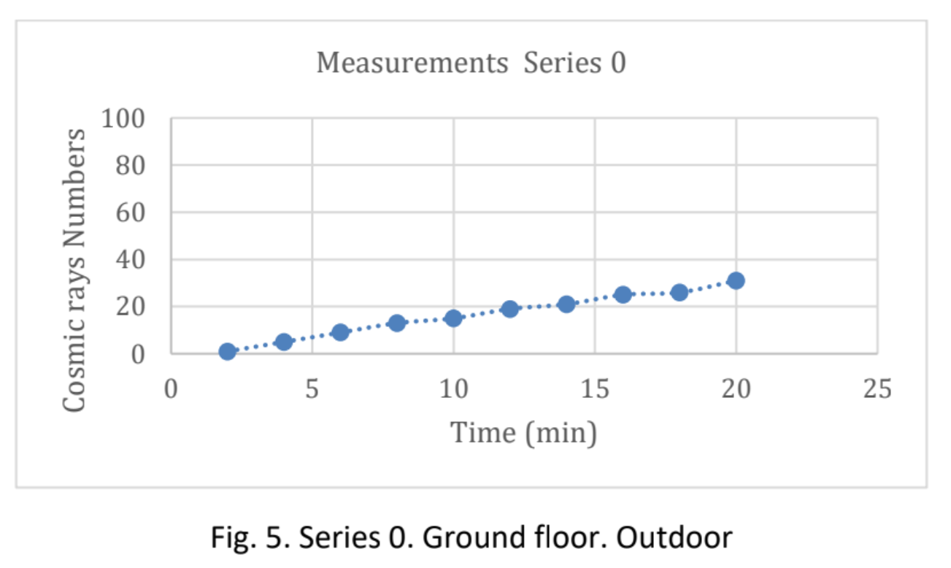
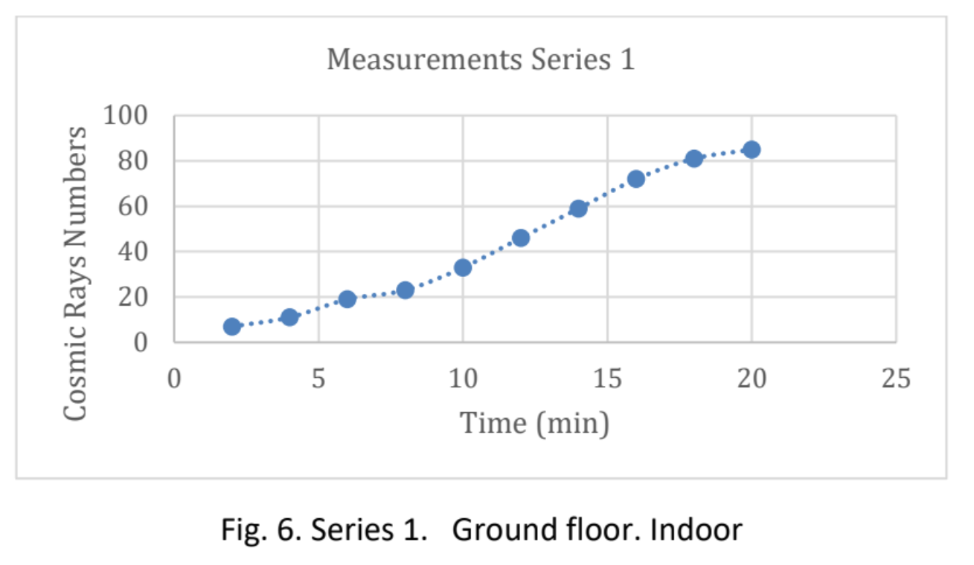
RILEVAZIONE DATI AL PIANO TERRA
Il confronto tra i dati rilevati al piano terra, all’aperto e all’interno di una delle nicchie mostra un incremento dei conteggi quando la Cosmic Box si trova all’interno della nicchia. Questa sembra essere un’anomalia che potrebbe essere dovuta al passaggio dei raggi cosmici attraverso il materiale che costituisce la copertura della nicchia stessa (in particolare il Tufo, roccia tipicamente impiegata nella costruzione dei monumenti romani, che contiene il gas Radon). Questa spiegazione è suggerita dal testo* di Bruno Rossi sui raggi cosmici che come «effetti secondari dei raggi cosmici» ipotizza la produzione di particelle secondarie durante l’attraversamento di uno spessore di piombo da parte dei raggi cosmici.
* Bruno Rossi , 1971, I raggi Cosmici. Piccola Biblioteca Einaudi

Slide 13
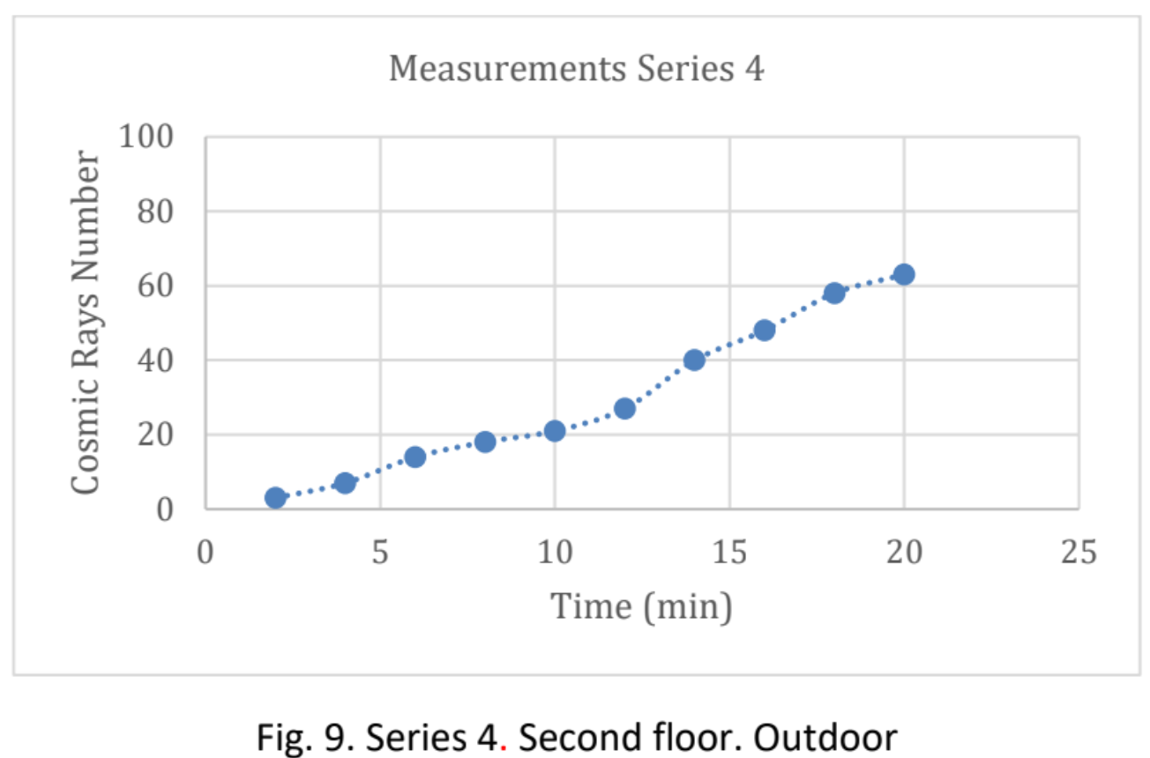
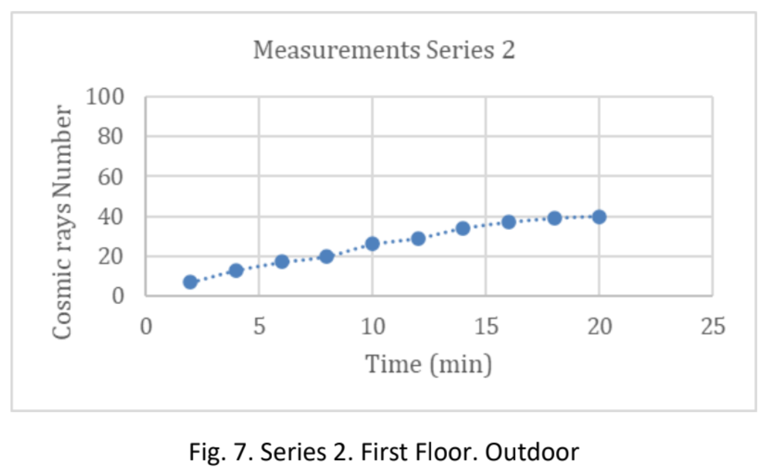
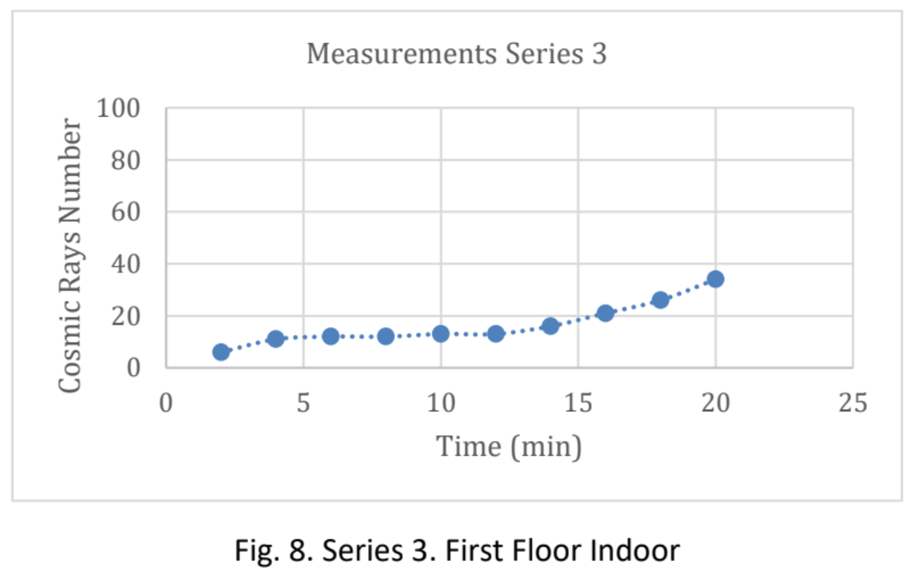
RILEVAZIONE DATI AL primo e AL secondo piano

Slide 14
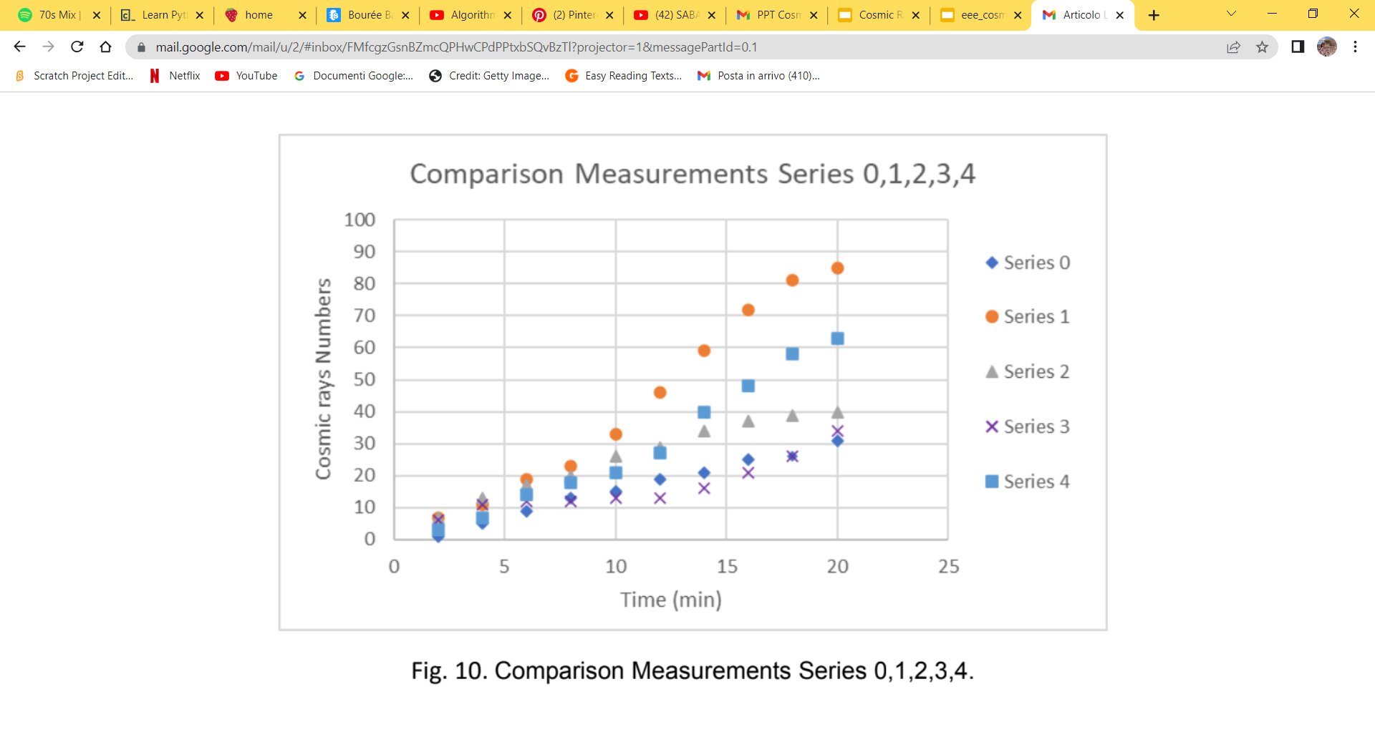
MISURE, ANALISI E COMPARAZIONE
Dai grafici si vede che il numero dei raggi cosmici rilevati è proporzionale al tempo, con una proporzionalità quasi lineare.

Slide 15
COMPARAZIONI PIU’ APPROFONDITE

Slide 16
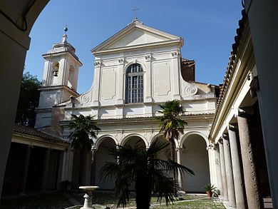
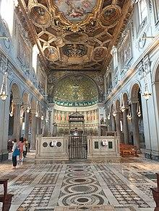
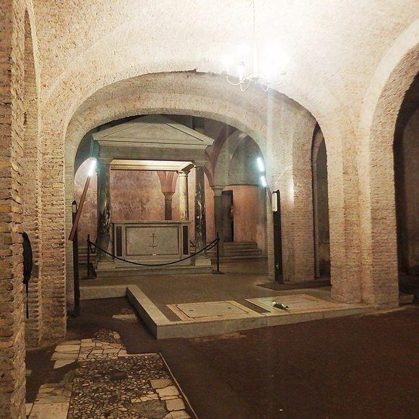
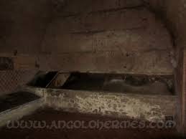
BASILICA DI SAN CLEMENTE *
La Basilica di S. Clemente, che prende il nome da papa Clemente I, è una chiesa collocata nel cuore di Roma a poca distanza dal Colosseo. La sua caratteristica principale è che al di sotto dell’edificio presente in superficie sono presenti due livelli di antiche strutture romane, scoperte nel 1857. Scavi eseguiti nel biennio 1912-1914 hanno inoltre rivelato che al di sotto dell’ultimo livello sotterraneo è presente un ulteriore livello archeologico cui appartengono costruzioni dell’epoca Neroniana distrutte dall’incendio di Roma del 64 d.C.
Il primo livello, quello in superficie, è una chiesa medievale, costruita tra il 1099 ed il 1120.
L’interno consiste in 3 navate e svariate cappelle, il tutto coperto da un soffitto a cassettoni.
Il pavimento è interamente ricoperto da un mosaico cosmatesco. l’abside è decorato a mosaico
Il secondo livello è ciò che rimane di una casa privata costruita nel III secolo d. C. che in seguito fu convertita in chiesa e poi, nel IV secolo d.C,, trasformata in Basilica a tre navate. Nei secoli successivi subì numerose aggiunte e restò in uso fin verso il 1100 quando fu abbandonata e in parte riempita di pietrame per servire da fondamenta alla Basilica medievale.
Il terzo livello sotterraneo consiste di due edifici, datati intorno al I secolo d.C. : si pensa che il più grande fosse usato come deposito, mentre il più piccolo era probabilmente una casa, anche se è meglio conosciuto come “il Mitreo”, dato che un ambiente di esso è stato usato come luogo di culto della religione mitraica. Entrambi gli edifici sono in tufo.
*Ringraziamo i Padri Domenicani irlandesi per aver concesso l’attività scientifica nella Basilica ed il Dr. Di Gregorio per averci messo in contatto con i rettori della Basilica.

Slide 17
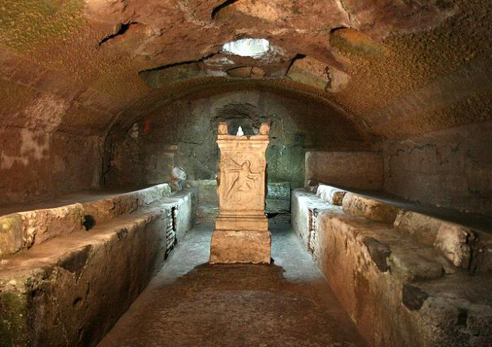
RILEVANZA STORICA DI SAN CLEMENTE
La Basilica inferiore paleocristiana (del IV secolo d.C.) custodisce una delle maggiori collezioni di pitture murali altomedievali (dall’VIII al XIII secolo) di Roma.
Le parole inserite in questo affresco segnano il passaggio dal latino all’italiano.
Nel cortile della domus romana del I secolo d. C. un ambiente a volta simile ad una grotta, verso la fine del II secolo d.C., fu trasformato in un Mitreo, tempio dedicato al culto del dio Mitra.

Slide 18
LE MISURE
Misure e Misure cumulate
Livello | Serie 3 |  | Serie 2 |  | Serie 1
n | Livello della Chiesa | Conteggi Cumulati | Primo livello sottosuolo | Conteggi Cumulati | Secondo livello sottosuolo | Conteggi Cumulati
1 | 54 | 54 | 37 | 37 | 4 | 4
2 | 67 | 121 | 22 | 59 | 34 | 38
3 | 47 | 168 | 34 | 93 | 18 | 56
4 | 64 | 232 | 33 | 126 | 17 | 73
5 | 60 | 292 | 18 | 144 | 32 | 105
6 | 58 | 350 | 51 | 195 | 30 | 135
7 | 55 | 405 | 15 | 210 | 32 | 167
8 | 59 | 464 | 3 | 213 | 40 | 207
9 | 51 | 515 | 9 | 222 | 36 | 243
10 | 43 | 558 | 5 | 227 | 38 | 281
 | Serie 3 | Serie 2 | Serie 1
Media | 56 | 23 | 28
Deviazione Standard | 7 | 16 | 11
Per ogni livello sono state effettuate 10 misure.
Durante le misurazioni sono state monitorate anche temperatura, pressione e umidità.
I conteggi sono stati letti ogni 120 secondi.
Ogni valore dei conteggi cumulati ha una incertezza di ± 2 conteggi
L’incertezza sui valori del tempo è di ± 2 secondi.
Per ogni serie di misure è stata calcolata la media e la deviazione standard.

Slide 19
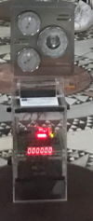
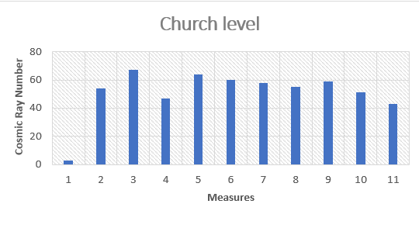
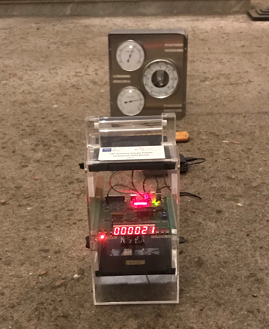
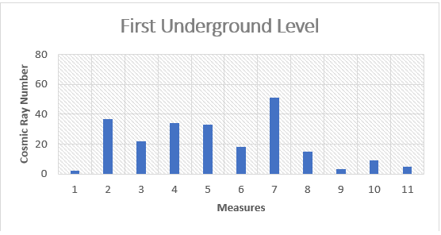
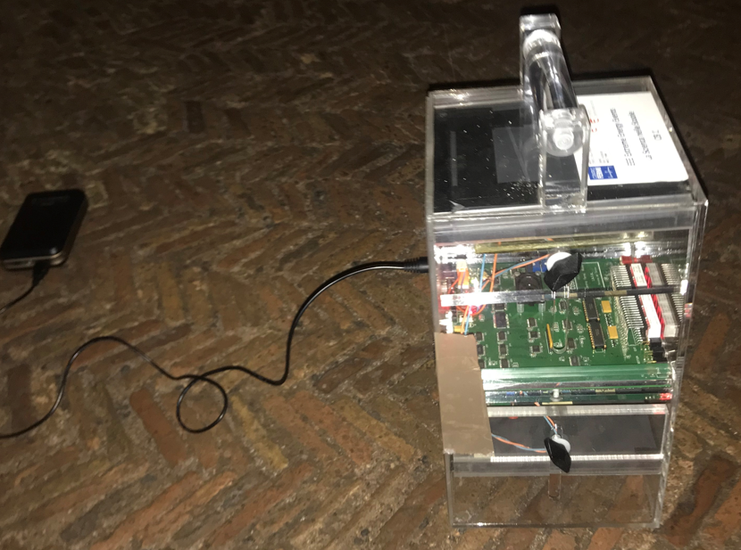
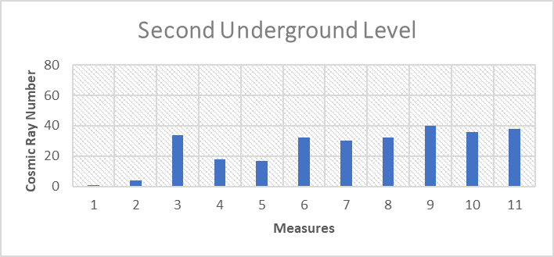
ISTOGRAMMI RELATIVI AL CONTEGGIO DEI RAGGI COSMICI AI VARI LIVELLI

Slide 20
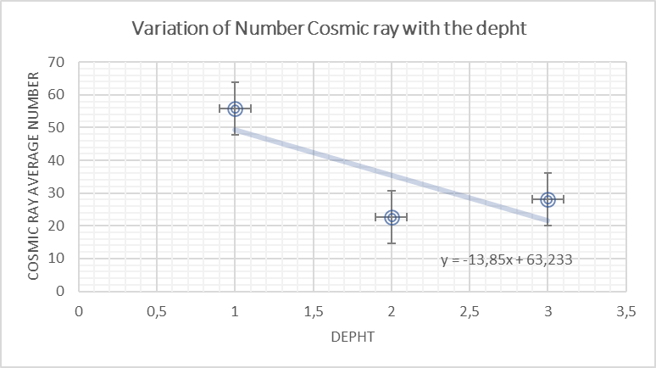
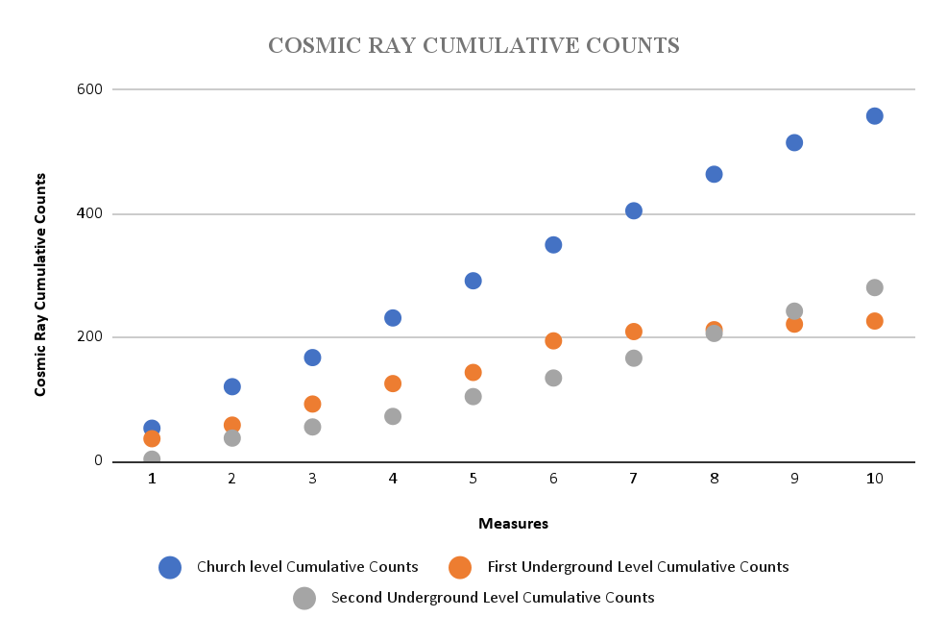
ANDAMENTO DEI RAGGI COSMICI CON LA PROFONDITA’
Si riscontra qualche anomalia probabilmente dovuta al fatto che i raggi cosmici attraversano materiali eterogenei (tufo, calcestruzzo, travertino).

Slide 21
Prossime attività
Misure presso l’Area Sacra di Largo Argentina (11 aprile 2024).
Misure finalizzate a indagare l’effetto della materia sul passaggio dei raggi cosmici. Utilizzeremo spessori variabili di alluminio.

Slide 22
Grazie a tutti per l’attenzione!
Ringraziamo Il Centro Fermi e tutta la collaborazione EEE per l’opportunità di partecipare al progetto.
Ringraziamo in particolare :
la Dott.ssa Silvia Pisano e il Dott. Marco Garbini per il sostegno e la disponibilità che ci hanno sempre mostrato
la Dott.ssa Marta Pepe per il supporto organizzativo.
Prof.sse Angela Antonucci e Silvia Sclavi
Studenti: Angelilli, Avversari, Cantelmo, Casamichele, Ceballos Challeat, Cesarei, Chicarella, Coia, Delle Piane, Di Flumeri, Formabaio, Leonardi, Malafronte, Pizzo, Rizza.

